Slide 1

研究方向和研究点介绍
汇报人：贾旭
2021.10.10

Slide 2
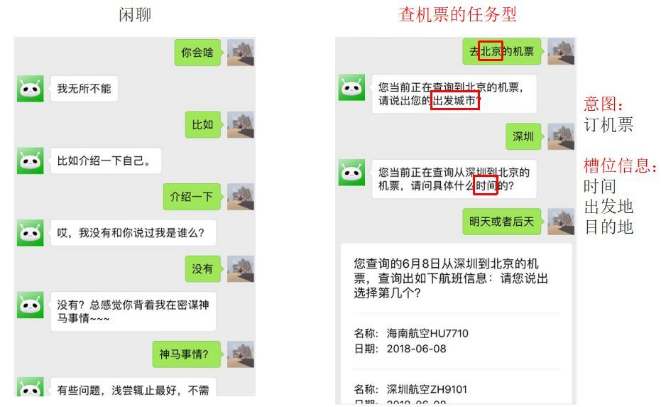
研究方向——任务型对话

Slide 3
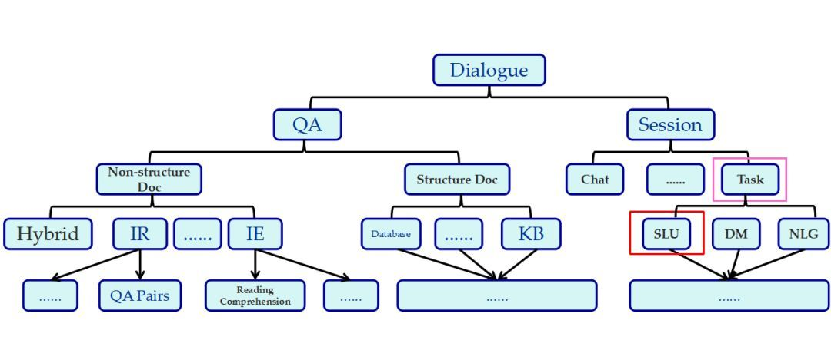
研究方向——任务型对话
Notes:
首先将对话分为问答与会话，在问答中按照文档是否结构化分为无结构化文档与结构化文档。无结构化文档中包含一些如IR信息检索（如QA对，查找文档的问题），IE信息抽取（如阅读理解，查找文档中的精确片段），这一块的难点在于相似性的计算。结构化文档中包含数据库，知识图谱等，他们的输入为结构化的片段，数据库具有查询的功能，知识图谱具有查询与推理的能力，这一块的难点其实也是如何获取自然语言中的约束条件（槽位）的问题。接下来重点看下会话，会话划为为闲聊型，任务型等，传统的任务型分为语言理解模块（SLU），对话管理模块（DM）以及自然语言生成模块（NLG）等。后续的介绍主要针对SLU模块中的联合模型的一个介绍。

Slide 4
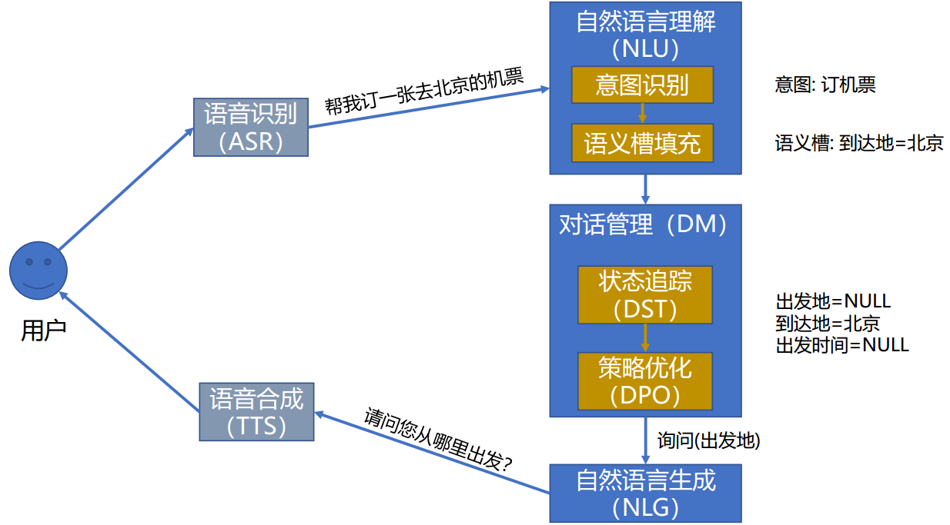
研究方向——任务型对话

Slide 5
研究点——中文多意图识别
基于CrossWOZ构建中文多意图识别模型，之前论文在数据集上受诟病比较多，可以在数据集上做一些创新。
基于中文分词，字、词的特点，做一些字嵌入和词嵌入的内容。
结合第一篇论文的工作，进行完善。由于篇幅原因，很多模型分析的工作，没有进一步展开，例如attention可视化、实例化等内容。

Slide 6
研究点——状态追踪
现有研究有一个joint accuracy的指标，仍然是以turn为单位，看整个对话中有多少turn，多少个turn是正确的。构建以对话为单位的评测指标：对话中包含多少slot，预测正确多少；更严格地，当对话从某个turn错误时，默认后续turn都是错误的。
考虑类似应用孪生网络的结构，将系统状态（可以看作之前的系统回复）和用户回复，作为不同的2个输入；
考虑引入SLU的结果，在原有模型中联合分类任务，将分类后的领域知识再指导对话状态工作。

Slide 7
谢谢大家

